Slide 1
Campeonato de España de Triatlón Sprint Élite y Sub23
Pontevedra 2021

Slide 2
Piensa que …
Debes mantener la distancia interpersonal.
Debes hacer uso siempre de la mascarilla.
Debes minimizar los contactos.
Debes mantener siempre la educación y respeto.
Debes ser autosuficiente.
Debes hacer uso con frecuencia del gel hidroalcohólico.
Debes leer el manual preventivo COVID-19 para la competición que se encuentra en la ficha del evento en www.triatlon.org

Slide 3
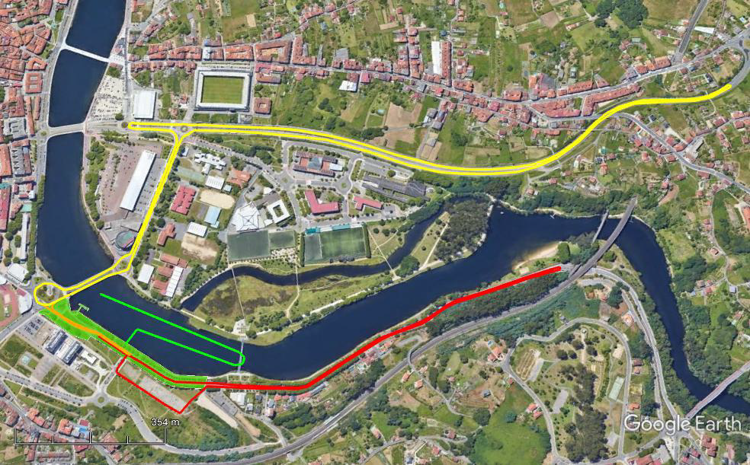
Sede del evento
INCLUIR PLANO DE LA SEDE

Slide 4
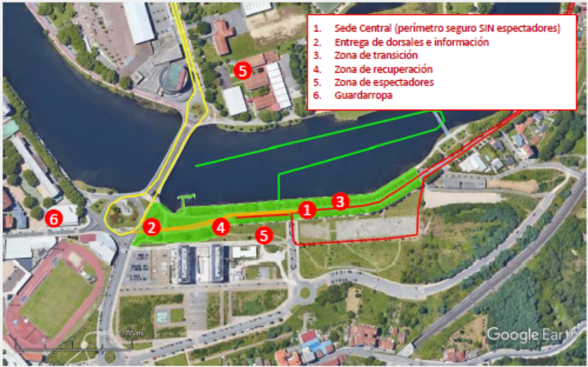
Puntos de interés

Slide 5
Sede del evento
Dentro de la sede es obligatorio el uso de la mascarilla en todo momento, así como mantener la distancia social.
Solo están acreditados:
Deportistas
Entrenadores de clubes con deportistas inscritos
Staff / Voluntarios / Oficiales
Autoridades

Slide 6
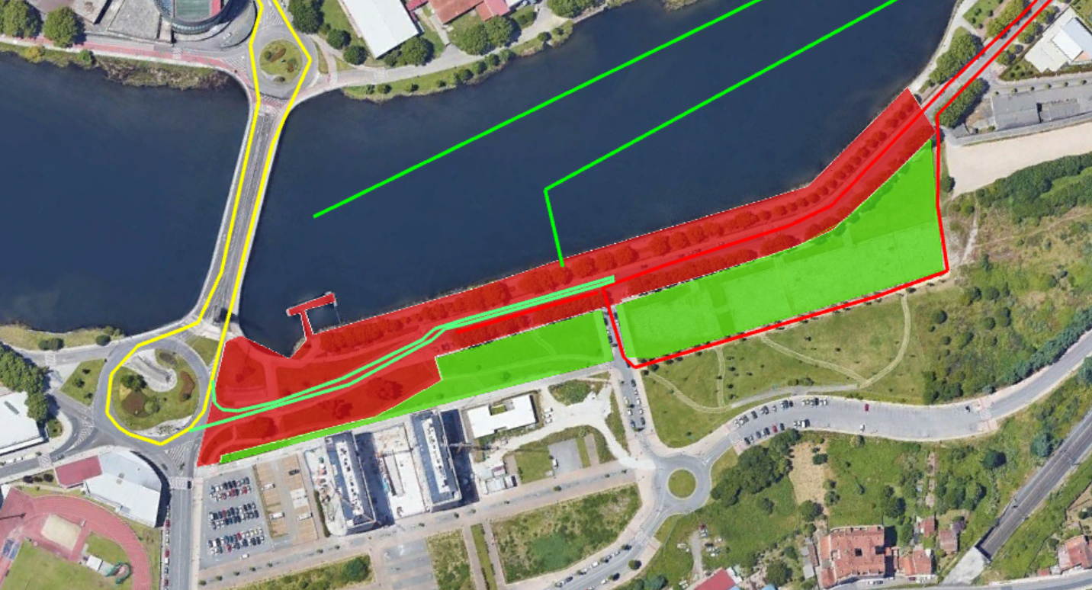
Público
Zona público permitido Zona público no permitido

Slide 7
Servicios al deportista
Servicio mecánico: Moto Bike (Camiño Vello de Castela 4, Pontevedra)
Viernes 10:00 a 13:30 y 17:00 a 20:30
Sábado 08:30 a 18:45
Domingo 08:30 a 11:45
Servicio de fisioterapia: NO hay

Slide 8
Registro de deportistas y técnicos
Debes dirigirte a través de un pasillo dedicado que pone acceso deportistas/acreditados.
Llegarás a un control de accesos, donde te limpiarás las manos con gel hidroalcohólico, debes llevar la mascarilla puesta.
Un oficial verificará la documentación, incluyendo el certificado negativo del test de antígenos. Recuerda tu número de dorsal para facilitar la entrega.

Slide 9
Kit del deportista
Sobre con:
Gorro
Pegatinas
Chip
Pulsera de acreditación
Tatuaje (dos brazos en posición lateral, dos piernas en posición delantera)
Bolsa con obsequios
Y al finalizar MEDALLA «FINISHER» CAMPEONATO DE ESPAÑA

Slide 10
Horarios
Sábado
10:00 a 13:00 Entrega de Dorsales Élite
Sábado
15:30 Acceso a los deportistas Femeninos
16:45 Cámara de Llamadas
17:00 Salida Cto. España Triatlón Sprint Élite Femenino
17:00 Acceso a los deportistas Masculinos
18:30 Cámara de Llamadas
18:45 Salida Cto. España Triatlón Sprint Élite Masculino
20:00 Entrega de Premios

Slide 11
El día de la competición
No hay punto de abastecimiento de agua. Es importante que vengas con todo preparado directamente para la competición.
Una vez dentro de la sede, todas las personas están identificadas y registradas por lo que te podrás mover con libertad, siempre haciendo uso de la mascarilla y respetando la distancia social de seguridad.

Slide 12
Control de material
Alinearse manteniendo la distancia social en la puerta de acceso al área de transición.
Revisión visual y control.
Dirígete a tu espacio asignado en la zona de transición y deposita tu material.
Debes utilizar tu propio espacio en la zona de transición

Slide 13
Procedimientos previos a la salida
El calentamiento previo está permitido hasta 15 minutos antes de la 1ª salida, pero recuerda que es obligatorio el uso de mascarilla. El incumplimiento de esta norma, significará la retirada de la acreditación.
Cuando queden 15 minutos para la salida, dirígete a la zona de transición para la alineación junto a tu espacio asignado.
Respeta la distancia social en todo momento y haz uso de la mascarilla.
Los oficiales te guiarán hacia la zona de pre salida. Manteniendo en todo momento la distancia social.
Una vez estés en la línea de salida, podrás retirarte la mascarilla y depositarla en el contenedor habilitado al efecto.
A la hora asignada dará comienzo la competición.

Slide 14
Plano General Élite/Sub23
INCLUIR PLANO DE LA SEDE

Slide 15
Natación
Salida desde el agua
1 vuelta de 750 metros
Se nadará en sentido horario
Distancia a la primera boya 350 metros
Temperatura del agua estimada 17,5ºC

Slide 16
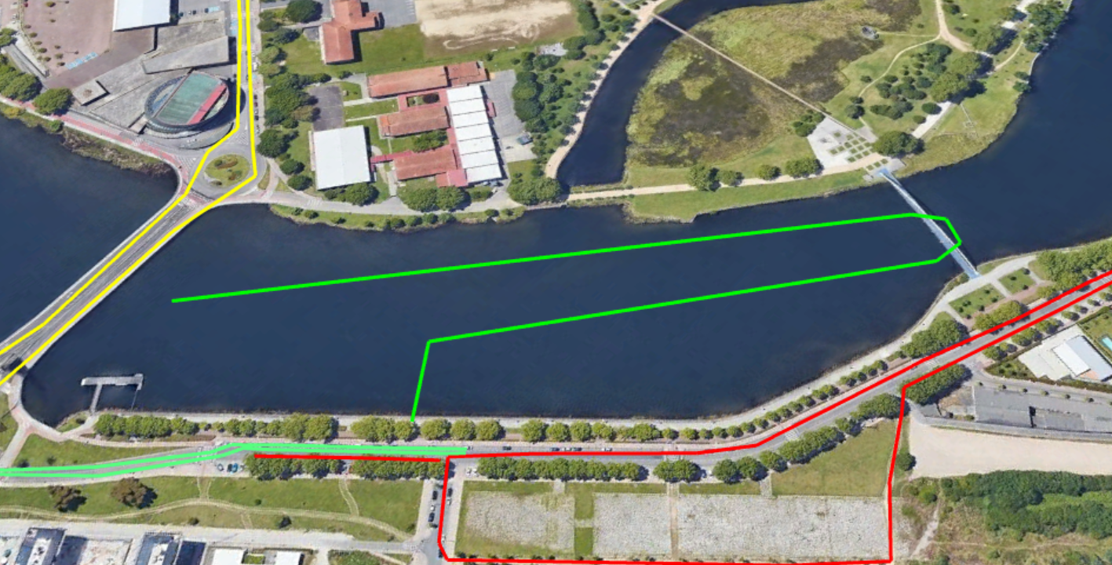
Natación
1 vuelta de 750m

Slide 17
Transición #1
Debes dirigirte a tu posición en la zona de transición y depositar todas tus pertenencias en el espacio asignado.
Los soportes son tradicionales.
Una vez abrochado el casco, coge la bicicleta y dirígete a la salida de la transición donde encontrarás la línea de montaje.
La línea estará delimitada por un oficial que indica el lugar a partir del cual te puedes montar.
Protocolo COVID: debes ser autosuficiente

Slide 18
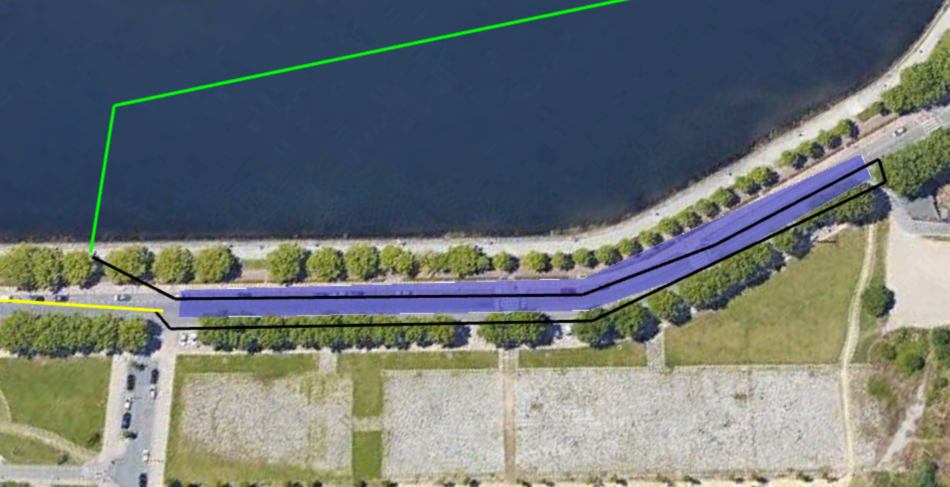
Transición #1

Slide 19
Ciclismo
4 vueltas de 4,65 Km. Total de 18,6 Km
Circuito sinuoso y con giros técnicos, ligera subida y consiguiente bajada
Se circulará siempre por la derecha del circuito
Al finalizar la cuarta vuelta debes entrar directamente a la zona de transición
Zona de Cambio de Rueda VER EN MAPA

Slide 20
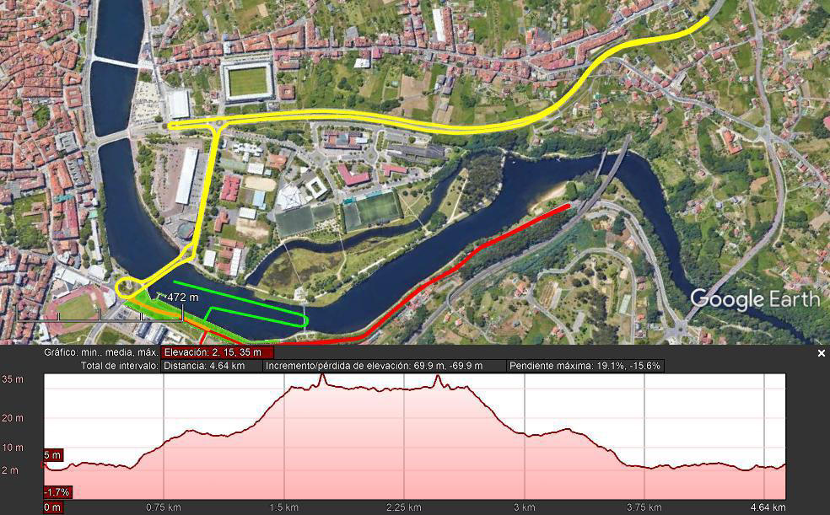
Ciclismo
4 vueltas de 4,65Km

Slide 21
Transición #2
Debes desmontar de la bicicleta antes de la línea roja, estará delimitada por un oficial que indica el lugar a partir del cual debes estar desmontado.
Con la bicicleta en la mano dirígete hasta los racks y ubícala en tu espacio asignado.
Suelo CON moqueta.
Protocolo COVID: Debes ser autosuficiente.
Inicio del segmento de carrera al final de la transición.

Slide 22
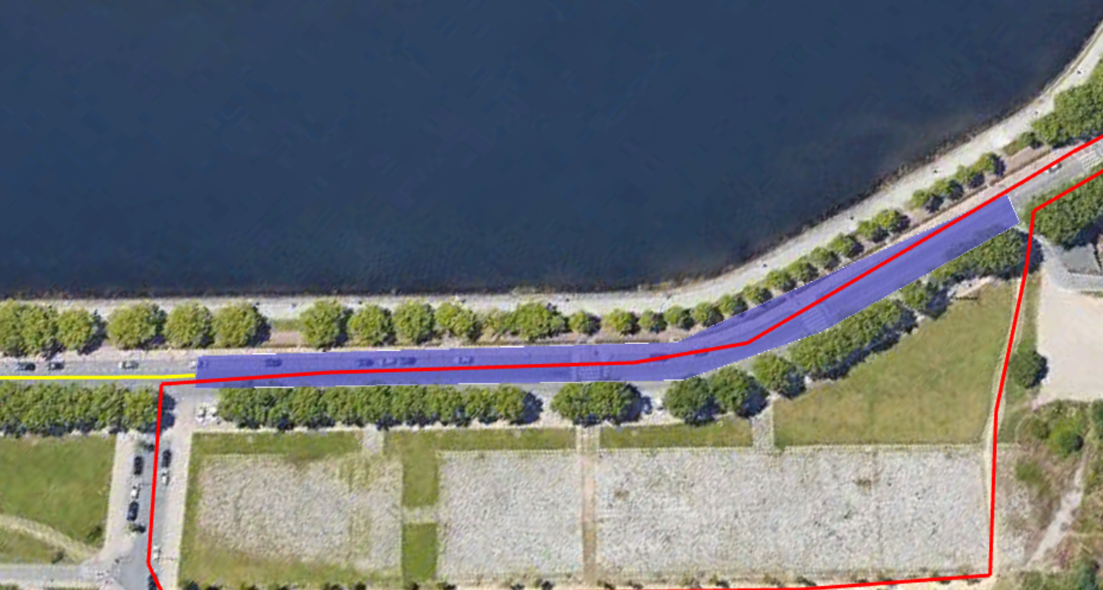
Transición #2

Slide 23
Carrera a pie
2 vueltas de 2,5 Km. Total de 5 Km.
Circuito totalmente plano.
Un avituallamiento por vuelta VER MAPA
Área de penalización al final de cada vuelta VER MAPA

Slide 24
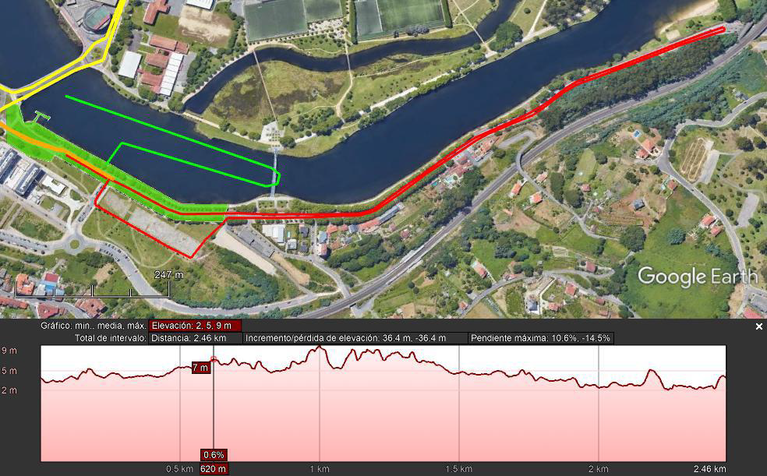
Carrera a pie #1
2 vueltas de 2,5Km
AREA DE PENALIZACIÓN

Slide 25
En la meta
Al cruza la meta, recibirás tu medalla «Finisher».
Te entregaremos una mascarilla para que te la coloques inmediatamente.
Deberás retirar el chip (la no devolución, supondrá que tendrás que abonar 10€ por la pérdida del mismo).

Slide 26
Entregas de medallas
Se requiere puntualidad para las entregas de premios
Es obligatorio hacer uso de la mascarilla para la ceremonia de premiación junto al arco de meta.

Slide 27
Salida de la sede
Si has finalizado la competición y no tienes que ir al podio, dirígete a la puerta de salida.
Una vez fuera del recinto, sigue respetando las normas de uso obligatorio de mascarilla y distancia social.
Una vez finalizada la competición, se podrá pasar a recoger el material siguiendo las indicaciones de los oficiales/voluntarios.

Slide 28
Reglamento Élite y Sub23
Las siguientes cuestiones son para tener en consideración:
Se permite el acople corto.
Las sanciones por irregularidades en la transición, se sancionarán en el área de penalización de la carrera a pie.
Los deportistas deben revisar el panel de sanciones al finalizar la competición.

Slide 29
#VUELTARESPONSABLE

